Slide 1
Komputer & Peralatan teknologi informasi

Slide 2
KONSEP KOMPUTER
Kata “komputer”, diadopsi dari bahasa latin computare yang mengandung arti “menghitung” (to compute).
Setelah itu berkembang istilah lain yang berkaitan dengan komputer seperti :
sistem komputer, ilmu komputer, dan teknologi Informasi

Slide 3
Secara umum :
KONSEP KOMPUTER
Komputer adalah seperangkat elektronik yang dapat menerima masukan (input), dan selanjutnya melakukan pengolahan (process) untuk menghasilkan keluaran (output) berupa informasi.

Slide 4
Konsep Komputer
What's “Komputer” ?
Sebuah alat elektronik yang beroperasi di bawah kontrol instruksi-instruksi yang tersimpan didalam media penyimpanan primer maupun sekunder.
Processes data into information Data that is organized, meaningful, and useful
Accepts data
Raw facts, figures, and symbols
Produces and stores results

Slide 5
Sistem komputer
adalah elemen-elemen komputer yakni Hardware, software, brainware yang saling berhubungan (terintegrasi) dan saling berinteraksi untuk melakukan pengolahan data dengan tujuan menghasilkan informasi.

Slide 6
Prinsip Kerja Komputer
Komputer bekerja dengan aturan-aturan tertentu yang membutuhkan program sebagai perangkat lunaknya dan manusia (brainware) sebagai pengendalinya.
Proses kerja komputer mengalami suatu siklus, yaitu input – proses – output secara berulang.
Input lalu diproses oleh komputer menjadi bilangan biner yaitu bilangan 0 dan 1. Setelah di proses kemudian menjadi informasi.

Slide 7
SEJARAH KOMPUTER
Sejarah perkembangan komputer dibagi dalam 2 tahap, yaitu :
Sebelum tahun 1940
Setelah tahun 1940

Slide 8
SEBELUM TAHUN 1940
SEJARAH KOMPUTER

Slide 9
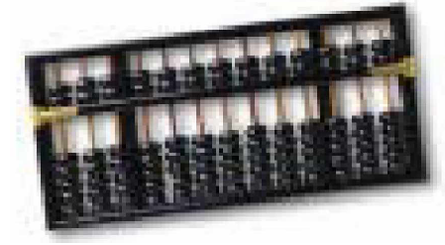
CONTOH ALAT PENGOLAHAN DATA
ABACUS
Prinsip kerja :
melakukan perhitungan menggunakan biji-bijian geser yang diatur pada sebuh rak.

Slide 10
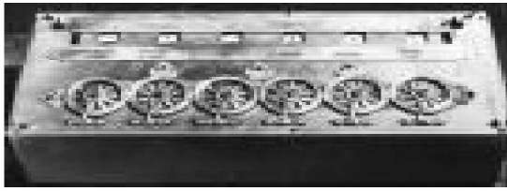
CONTOH ALAT PENGOLAHAN DATA
2. KALKULATOR RODA NUMERIK
Ditemukan oleh Blaise Pascal 1692
Prinsip kerja :
menggunakan delapan roda putar bergerigi untuk menjumlahkan bilangan hingga delapan digit.
Alat ini merupakan alat penghitung bilangan berbasis sepuluh.
Kelemahan alat ini adalah hanya terbataas untuk melakukan penjumlahan.

Slide 11
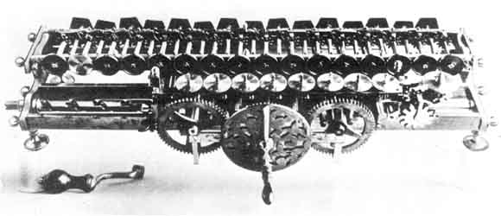
CONTOH ALAT PENGOLAHAN DATA
3. KALKULATOR RODA NUMERIK 2
Ditemukan oleh Gottfred Wilhem von Leibniz, Pada tahun 1694.

Slide 12
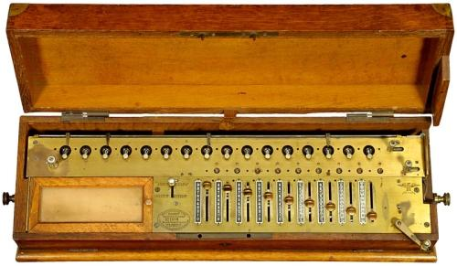
CONTOH ALAT PENGOLAHAN DATA
4. KALKULATOR MEKANIK
Ditemukan oleh Charles Xavier Thomas de Colmar
Prinsip kerja :
Melakukan penjumlahan, pengurangan, perkalian, dan pembagian.

Slide 13
SETELAH TAHUN 1940
DIBAGI DALAM 5 ( LIMA ) GENERASI

Slide 14
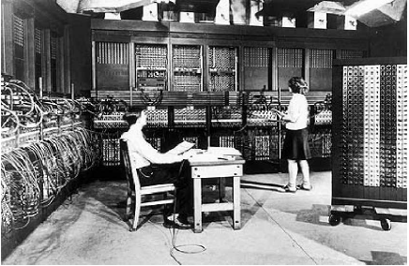
SETELAH TAHUN 1940
1. Komputer generasi pertama ( 1940-1959 ).
Prinsip kerja : menggunakan tabung vakum untuk memproses dan menyimpan data.
1. ENIAC
(Electronic Numerical Integrator And Calculator )
Dirancang oleh Dr John Mauchly dan Presper Eckert pada tahun 1946.

Slide 15
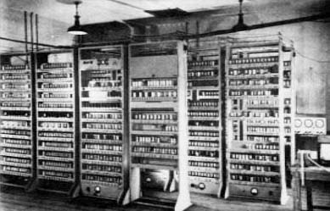
CONTOH KOMPUTER GENERASI PERTAMA :
2. EDVAC (Electronic Discrete Variable Automatic Computer)
Penggunaan tabung vakum juga telah dikurangi di dalam perancangan komputer di mana proses perhitungan menjadi lebih cepat dibandingkan ENIAC.

Slide 16
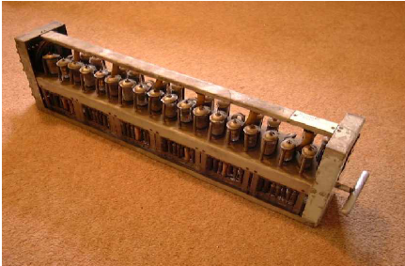
CONTOH KOMPUTER GENERASI PERTAMA :
3. EDSAC (Electonic Delay Storage Automatic Calculator)
memperkenalkan penggunaan raksa (merkuri) dalam tabung untuk menyimpan data.

Slide 17
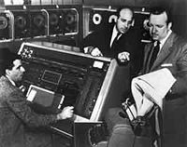
CONTOH KOMPUTER GENERASI PERTAMA :
4. UNIVAC 1 .
Pada tahun 1951 Dr Mauchly dan Eckert menciptakan UNIVAC 1 ( Universal Automatic Calculator ) komputer pertama yang digunakan untuk memproses data perdagangan.

Slide 18
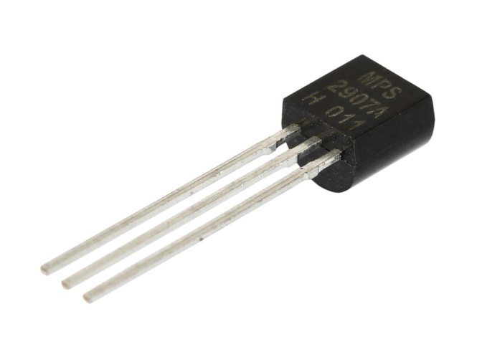
SETELAH TAHUN 1940
1. Komputer generasi kedua ( 1959 1964 )
Prinsip kerja :
Pada tahun 1948, penemuan transistor sangat mempengaruhi perkembangan komputer. Transistor menggantikan tabung vakum di televisi, radio, dan komputer.
Transistor mulai digunakan di dalam komputer mulai pada tahun 1956.
Komputer generasi kedua Menggantikan bahasa mesin dengan bahasa
assembly.

Slide 19
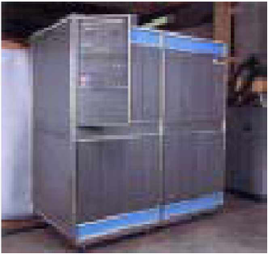
CONTOH KOMPUTER GENERASI KEDUA :
KOMPUTER DEC PDP-8

Slide 20
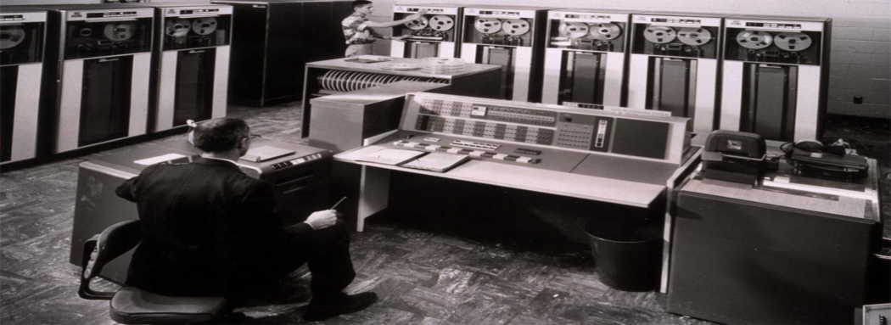
KOMPUTER GENERASI KEDUA
Beberapa bahasa pemrograman mulai bermunculan pada saat itu.
Bahasa pemrograman Common Business-Oriented Language ( COBOL ) dan Formula Translator ( FORTRAN )

Slide 21
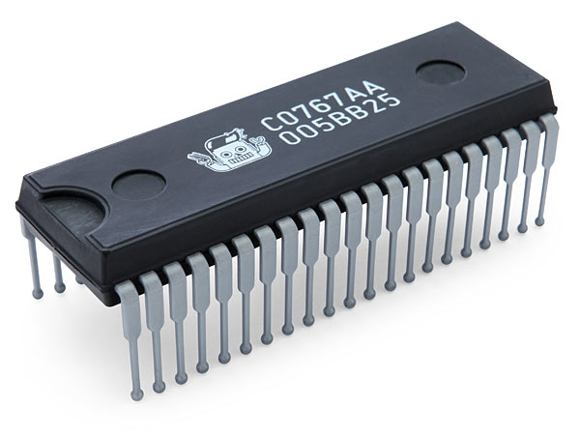
SETELAH TAHUN 1940
3. Komputer generasi ketiga ( 1964 awal 80an )
Sirkuit terintegrasi (IC : integrated circuit) dikembangkan oleh Jack Kilby di tahun 1958. IC mengkombinasikan tiga komponen elektronik dalam sebuah piringan silikon kecil yang terbuat dari pasir kuarsa.
Komputer di lengkapi dengan sistem operasi (operating system)

Slide 22
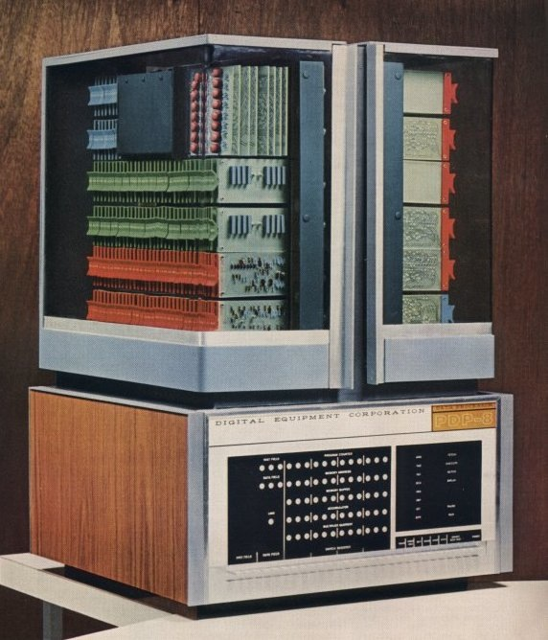
SETELAH TAHUN 1940
Komputer
generasi ketiga

Slide 23
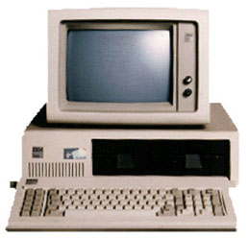
SETELAH TAHUN 1940
4. Komputer generasi keempat (th 70 s.d 80an)
Pengembangan yang sangat signifikan yaitu semakin kecilnya ukuran sirkuit terintegrasi dan komponen-komponen elektrik lainnya

Slide 24
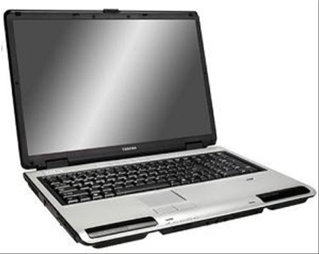
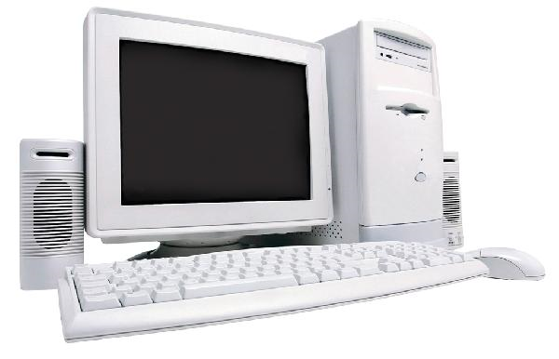
SETELAH TAHUN 1940
5. Komputer generasi KELIMA
Komputer telah dibekali dengan multi CPU yang bekerja secara serempak . Kemajuan lain adalah teknologi superkonduktor yang memungkinkan aliran elektrik tanpa ada hambatan apapun, yang sehingga mampu mempercepat pengolahan data menjadi informasi.

Slide 25
History History and Generation of Computers.mp4

Slide 26
Infrastruktur Teknologi Informasi

Slide 27
Infrastruktur Teknologi Informasi
Perangkat Keras (Hardware)
Perangkat Lunak (Software)
Jaringan dan Komunikasi
Basis Data (Database)
Information Management Personnel

Slide 28
Perangkat Keras Komputer (Hardware)
Komponen Hardware
Central Processing Unit (CPU)
Media Penyimpanan atau Memory
Peralatan Input (Input Device)
Peralatan Output (Output Device)
Peralatan Komunikasi (Communication Device)

Slide 29
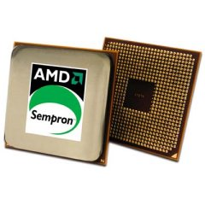
Komponen Hardware
Central Processing Unit (CPU)
Komponen CPU :
Control Unit
Pengendali utama microprocessor
Pemberi petunjuk memory,Alu, input, output untuk merespon masukan data
Arithmatic Logic Unit (ALU)
Pengendali perhitungan aritmatika dan logika
Central Processing Unit (CPU)
Also called a processor
The electronic component that interprets and carries out the basic instructions that operate the computer

Slide 30
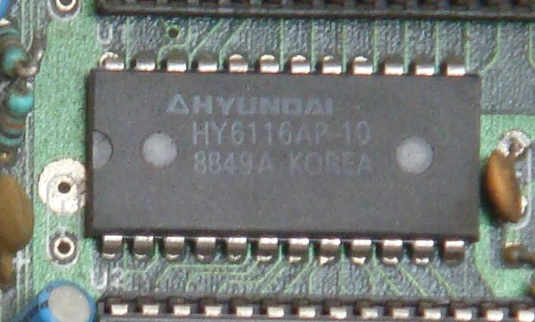
Memory
Consists of electronic components that store instructions waiting to be executed and data needed by those instructions
Perangkat Keras Komputer (Hardware)
Media Penyimpanan (Storage)
Primary Storage
RAM (Random Access Memory)
DRAM (Dynamic RAM)
SRAM (Static RAM)
Lebih cepat dari DRAM
Lebih mahal
Digunakanan untuk cpu cache

Slide 31
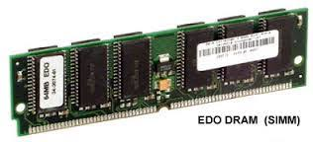
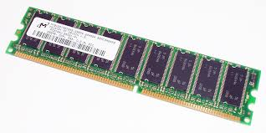
Storage Media
EDORAM (Extended Data Out RAM )
72 pin
SDRAM
168 pin

Slide 32
Memory PC Memory Tutorial.mp4

Slide 33
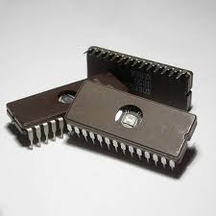
Storage Media
ROM (Read Only Memory) adalah chip memori tidak-terhapus yang digunakan dalam komputer dan peralatan elektronik lain untuk menyimpan sejumlah konfigurasi data pada alat elektronik.
Konfigurasi data yang tersimpan tetap harus terjaga meskipun sumber daya diputuskan
ROM writer
Contoh ROM BIOS
PROM ( Programmable Read-Only Memory)
Adalah memory chip komputer yang dapat di program satu kali yang berisi instruksi atau progam yang berhubungan dengan hardware contoh program untuk menghidupkan komputer pada saat di tekan tombol on

Slide 34
Komponen Hardware
EPROM (erasable programmable read-only memory)
Adalah memory chip komputer yang berisi instruksi yang dapat di program dan di hapus dengan ultra violet
EEPROM (Electrically Erasable Programmable Read-Only Memory)
Mampu menyimpan sejumlah konfigurasi data pada alat elektronik dan dihapus berdasarkan blok alamat yang dituju
Telah dikembangkan untuk menyimpan data yang lebih banyak dan ekonomis
Dapat di tulis ulang dan di hapus berulang dalam jumlah yang cukup banyak
Contoh
Tabel konfigurasi perangkat komputer
Flash memory
Flash drive

Slide 35
Komponen Hardware
What's storage?
Tempat menyimpan data, instruksi, dan informasi dan aplikasi untuk kebutuhan di masa yang akan datang
Storage media
Physical material on which data, instructions, and information are stored
Storage device
Records and retrieves items to and from a storage medium

Slide 36
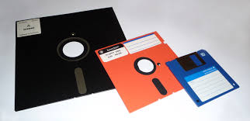
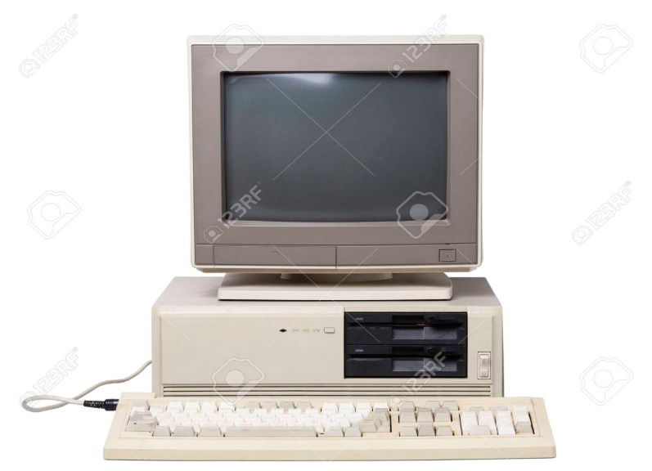
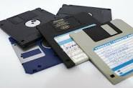
What's storage device?
Old Style computer Storage device
Floppy disk drive (FDD) ditemukan pada tahun 1967 oleh Alan Shugart di markas IBM
Floppy drive pertama menggunakan disk 8 inci (kemudian disebut "disket"
karena semakin kecil yang berevolusi menjadi disk 5,25 inci yang
digunakan pada IBM Personal Computer pertama pada bulan Agustus 1981.
Disk 5,25 inci menampung 360 kilobyte berkembang dengan kapasitas 1,44 megabyte
Diskette 360 Kb to 1.44 MB
www.I23ref.com

Slide 37
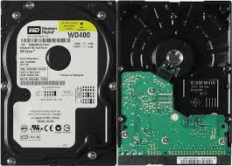
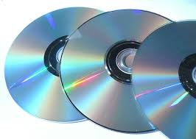
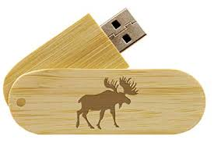
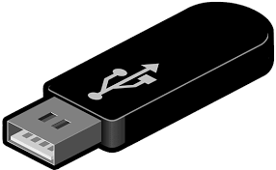
Storage media
Magnetic drive/magnetic disk
Adalah perangkat dapat membaca dan menulis data/informasi
dengan memutar media penyimpanan berlapis magnet
Optical drive
Drive optis menggunakan laser untuk membaca atau menulis informasi ke media penyimpanan yang terpisah, seperti DVD, CD atau disk Blu-ray
Flash Drive
Media penyimpanan yang dengan papan sirkuit mini
dan chip memori untuk menyimpan data dan informasi
www.amazon.com

Slide 38
Storage Media
Perbandingan Primary Storage dan Secondary Storage :
Temporary vs Permanent
Hanya dapat menyimpan data jika komputer nyala vs Dapat menyimpan data jika komputer mati

Slide 39
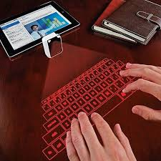
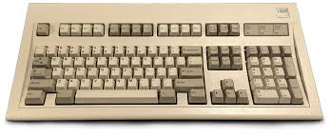
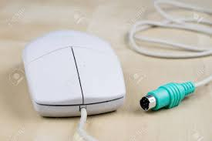
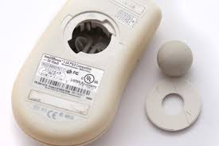
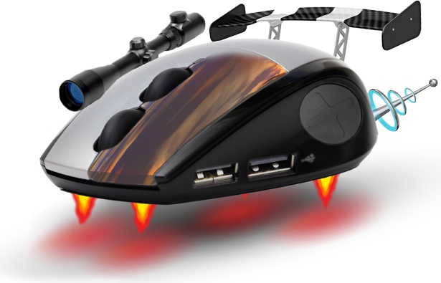
Peralatan input
Keyboard
www.daraz.com.bd
Old Style Mouse
Future style Mouse
www.pcgamer.com

Slide 40
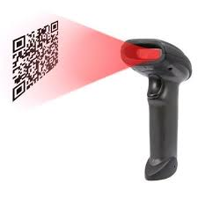
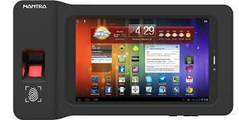
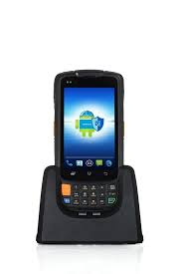
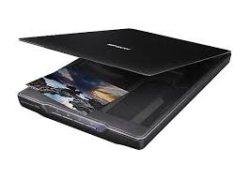
Peralatan Input
Optical Reading Device (scanner)
Barcode Reader
Biomatric Reader
Scanner

Slide 41
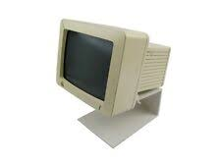
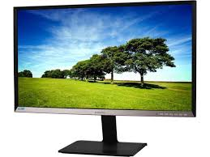
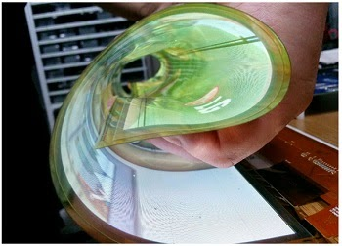
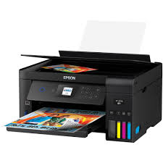
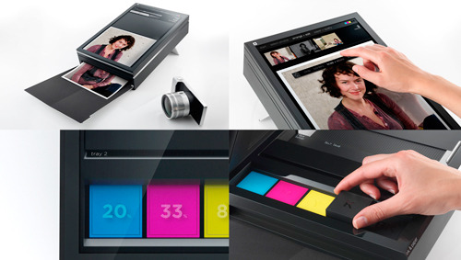
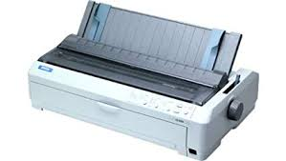
Peralatan Output (Output Device)
Visual Display (Monitor)
Printer
Future???
Monitor OLED
Dotmatrik printer
Inkjet printer
Printer SWYP (See What You Print)

Slide 42
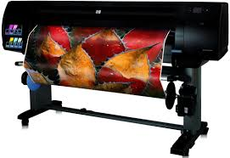


Peralatan Output (Output Device)
Plotters
Computer Output Microfilm (COM)
Audio Response Unit (ARU)
Voice Output Device dalam bentuk Flash Memory

Slide 43
Jaringan dan peralatan komunikasi
Jaringan komputer adalah jaringan telekomunikasi yang memungkinkan komputer atau alat berteknologi komputer untuk saling berukar data dan berkomunikasi
Konsep komunikasi yang dilakukan adalah antar komputer atau peralatan dengan teknologi komputer dapat meminta dan memberikan layanan (service) satu dengan lainnya.

Slide 44
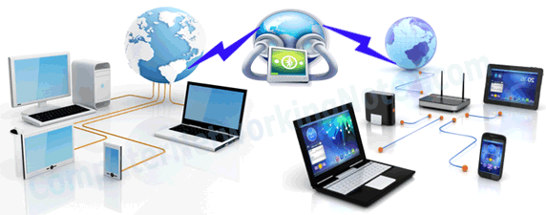
Jaringan komputer
www.computernetworkingnotes.com

Slide 45
Jaringan dan peralatan komunikasi
What's communications device?
Hardware component that enables a computer to send and receive data, instructions, and information
Occurs over cables, telephone lines, cellular radio networks, satellites, and other transmission media

Slide 46
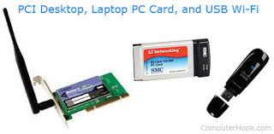
Peralatan Komunikasi (Communication Device)
Peralatan yang mampu mengkonversi data menjadi signal dan diteruskan melalui media komunikasi
Modem
Routers
Switches
Network Interface Card
USB Wifi

Slide 47

Data Base
Merupakan kumpulan data yang telah di organisir terstruktur menggunakan teknik pemodelan formal database serta disimpan dan di akses secara elektronik dari sistem komputer.
Standar Pengorganisasian menggunakan konsep sistem manajemen basis data (database management system) dan juga menggunakan query.
www.wenso.co.uk

Slide 48
Database schema
A database schema adalah koleksi dari metadata yang menggambarkan relasi diantara objek dan informasi dalam database.
Schema dideskripsikan sebagai kotak yang dapat meyimpan tabel, prosedur views dan semua aset data yang saling berelasi

Slide 49
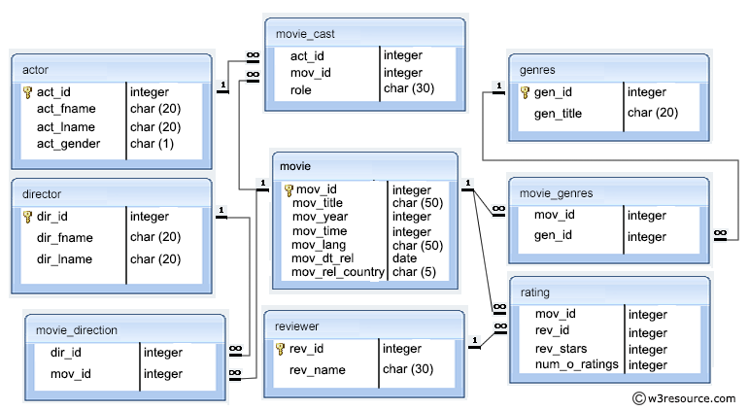
Database schema
www.livewire.com

Slide 50
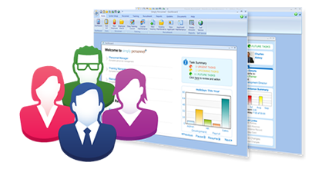
Personnel Information Management (PIM)
Merupakan aktivitas yang dilakukan orang atau staf untuk memperoleh, mengatur, memelihara, mengambil, dan menggunakan item informasi pribadi seperti dokumen (berbasis kertas dan digital), halaman web, dan pesan email yang digunakan untuk menyelesaikan tugas sehari-hari dan memenuhi berbagai peran seseorang dalam kehidupan sehari hari seperti sebagai orang tua, karyawan, anggota komunitas, dll)
https://simplypersonnelcouk.azurewebsites.net/hris/

Slide 51
Konsep Personnel Information Management
PIM mempertimbangkan metode yang digunakan untuk menyimpan dan mengatur informasi dan juga berkaitan dengan bagaimana orang mengambil informasi dari koleksi mereka untuk digunakan kembali.
Misalnya, pekerja kantor mungkin menemukan kembali dokumen fisik dengan mengingat nama proyek dan kemudian menemukan folder yang sesuai dengan pencarian alfabet.
Pada sistem komputer dengan sistem file hirarkis, seseorang mungkin perlu mengingat folder tingkat atas di mana dokumen berada, dan kemudian menelusuri isi folder untuk menavigasi ke dokumen yang diinginkan.
Sistem email memiliki metode tambahan untuk menemukan kembali email lama seperti pencarian yang dikelompokkan (mis., Pencarian berdasarkan pengirim, subjek, tanggal).

Slide 52
Manfaat Komputer
Bidang Pendidikan
Penggunaan komputer sebagai alat pembelajaran
dikenali sebagai CBE (Computer Based Education).
Peranan komputer dalam pendidikan menurut Robert Taylor :
TUTOR : sebagai pengajar melalui pendekatan pengajaran berbantukan komputer
TOOL : alat untuk memudahkan proses pengajaran dan pembelajaran dan untuk melakukan pengolahan data proses pembelajaran, seperti pengolahan data nilai siswa, penjadwalan, beasiswa, dan sebagainya.
TUTEE :. berperanan sebagai alat yang diajar, dan bisa melakukan Tanya jawab atau dialog dengan komputer yang biasa disebut dengan CAI (Computer Assist Instruction).
e-library, e-learning, teleconference
Notes:
Sebagai misal, komputer memberi kemudahan dalam mencari dan menghasilkan bahan-bahan pembelajaran yaitu dengan adanya perpustakaan elektronik (e-library) atau buku elektronik (e-book). Dengan adanya Internet kita bisa mencari koleksi perpustakaan berupa buku-buku, modul, jurnal, paper, majalah, surat kabar, dan sebagainya. Bahkan kita juga bisa melakukan pembelajaran jarak jauh melalui internet yang dikenal dengan elektronic learning (e-learning). Bahkan saat ini di beberapa negera telah menerapkan pembelajarannya lewat internet atau semacam universitas terbuka. Kita bisa belajar lewat buku-buku atau modul yang disajikan secara menarik dan selain bentuk teks dan gambar juga bisa audio-visual yang diberikan lewat internet, atau bahkan secara video conference (teleconference).

Slide 53
Manfaat Komputer
Bidang Industri dan Manufaktur
Komputer digunakan untuk mengontrol mesin-mesin produksi dengan ketepatan tinggi, misalnya:
CNC (Computer Numerical Contor) pengawasan numeric atau perhitungan
CAM (Computer Aided Manufacture)
CAD (Computer Aided Design) : merancang bentuk (desain) produk yang akan dikeluarkan pada sebuah industri atau pabrik
mesin-mesin dalam industri garmen yang dilengkapi dengan kontrol komputer, misalnya melakukan pewarnaan, membuat border, dan sebagainya
Robot yang secara otomatis melakukan kerja-kerja tertentu dalam sebuah industri yang dikontrol oleh komputer
Notes:
yang tidak mungkin dikerjakan manusia. Contohnya tangan robot dikontrol oleh komputer digunakan untuk memasang komponen-komponen renik dan chip-chip pada motherboard komputer, memasang komponen-komponen pada perangakat elektornik seperti televisi, radio/tape, dan lain sebagainya. Bahkan merakit kendaraan, mobil, motor, atau alat-alat berat lain telah dikontrol oleh komputer.

Slide 54
Manfaat Komputer
Bidang Bisnis dan Perbankan
Perdagangan barang maupun jasa komputer akan sangat penting untuk kegiatan transaksi baik rutin, periodik, maupun insidentil dan menyediakan informasi dengan cepat dan tepat.
Sistem Informasi Manajemen (SIM)
Mesin cash register (mesin kasir) yang dilengkapi dengan kontrol komputer sehingga mesin tersebut dapat dikontrol oleh pihak manajer
Scanning barcode kode barang dagangan, menghitung rugi laba, inventori dan sebagainya.
Di bidang perbankan
Penghitungan keuangan dan bunga
Layanan keuangan seperti e-banking, e-cash, ATM

Slide 55
Manfaat Komputer
Bidang Teknik dan Ilmu Pengetahuan
Komputer sangat bermanfaat untuk perhitungan-perhitungan yang sulit dan membutuhkan presisi tinggi yang tidak mungkin dilakukan oleh manusia. Misalnya:
Keperluan penelitian dan riset melalui simulasi dengan komputer
membuat model reaktor nuklir
membuat model-model atom dan molekul
mempelajari keadaan struktur tanah, keadaan angin, cuaca, dan sebagainya.
Dalam bidang bioteknologi, peralatan-peralatan kultur telah banyak yang dilengkapi dengan kontrol komputer untuk mengusahakan ketelitian kerja pada ruang steril.
Pada bidang teknik sipil komputer digunakan untuk menghitung presisi dan kekuatan kunstruksi bangunan, bidang arsitektur komputer digunakan untuk mensimulasi gambar-gambar ruang secara tiga dimensi.

Slide 56
Manfaat Komputer
Bidang Entertainment dan Games
Bidang entertainment misalnya untuk pembuatan animasi, periklanan, settting, bahkan untuk bermain musik.
Di bidang Permainan komputer bisa digunakan untuk permainan (games) tiga dimensi (3D) dilengkapi dengan audiovisual yang menarik dan memberikan special efect.

Slide 57
Manfaat Komputer
Bidang Komunikasi Jaringan Global (Internet)
Segala sesuatu yang dibutuhkan tersedia pada internet baik yang gratis maupun membayar. Dengan internet manusia bisa melakukan komunikasi data teks, gambar, video, suara, bahkan komunikasi audiovisual secara langsung.
Pengguna internet bisa mencari informasi apa saja yang dibutuhkan misalnya ; informasi berita, buku dan perpustakaan, kencan dan perjodohan, belanja on-line, chatting, memutar radio, musik, bermain games,saling menukar informasi dan data (mail), konsultasi, pooling, periklanan, dan bahkan merusak komputer orang lain dari jarak jauh, pesan kamar hotel, tiket pesawat, dan sebagainya.

Slide 58
Kemampuan Komputer
Kemampuan utama yang dimiliki komputer adalah kecepatan dan ketepatan dalam mengolah data dan menghasilkan informasi.
Kemampuan kapasitas penyimpanan data dalam memori atau simpanan luar seperti hard disk
Kecepatan mengirim data dalam format apapun antar komputer dalam jaringan wilayah lokal, regional, maupun global.

Slide 59
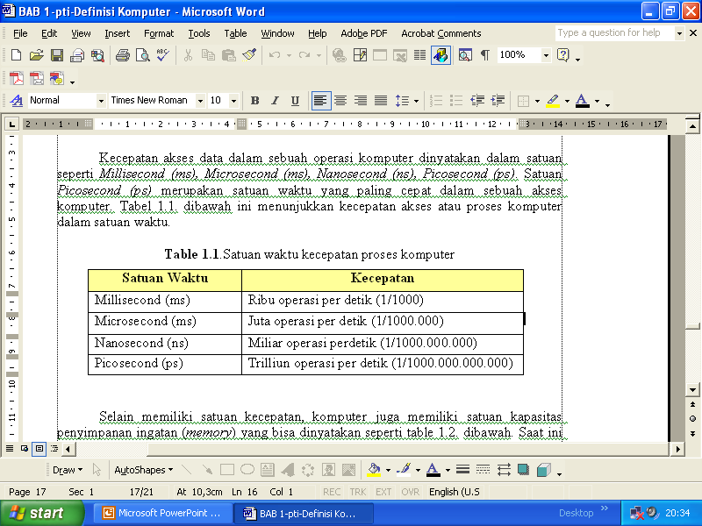
kecepatan dan ketepatan dalam mengolah data
Kecepatan akses data dalam sebuah operasi komputer dinyatakan dalam satuan seperti Millisecond (ms), Microsecond (ms), Nanosecond (ns), Picosecond (ps). Satuan Picosecond (ps) merupakan satuan waktu yang paling cepat dalam sebuah akses komputer.

Slide 60
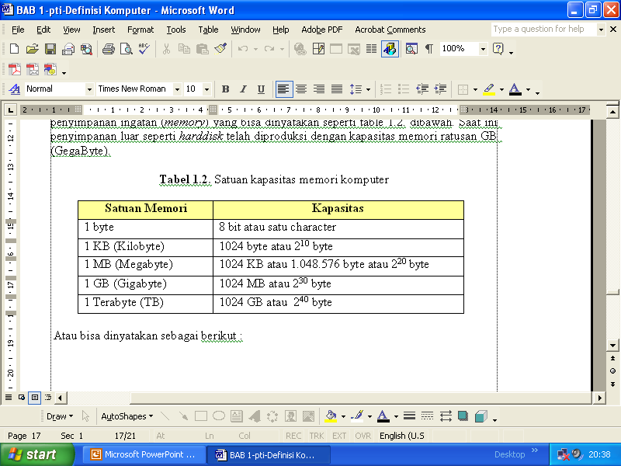
Kemampuan kapasitas penyimpanan data
Satuan kapasitas penyimpanan (memory) yang bisa dinyatakan seperti table 1.2. dibawah. Saat ini penyimpanan luar seperti harddisk telah diproduksi dengan kapasitas memori ratusan GB (GigaByte) atau Tera.

Slide 61
Berdasarkan Data yang Diolah
Jenis Komputer
Komputer Analog
Komputer yang mengolah data dengan menerjemahkan keadaaan fisik, seperti : suhu, cuaca, jam analog, dan tekanan udara. Data yang dimasukkan dalam bentuk analog. Contohnya, komputer penghitung aliran BBM pada SPBU.

Slide 62
Berdasarkan Data yang Diolah
Jenis Komputer
Komputer Digital
Komputer yang mengolah data dengan menerjemahkan dalam kondisi benar dan salah dengan menggunakan bilangan binary. Data yang dimasukkan dalam bentuk digital. Contohnya : Komputer yang kita gunakan sekarang.

Slide 63
Berdasarkan Data yang Diolah
Jenis Komputer
Komputer Hibrid
Komputer jenis ini merupakan hasil penggabungan sistem komputer analog dengan komputer digital. Komputer hibrid digunakan untuk menjalankan kerja-kerja penyelidikan, seperti : mengkaji keadaan cuaca, keadaan laut, ramalan keadaan saham di bursa saham, dan masih banyak lagi.

Slide 64
Berdasarkan Penggunaannya
Jenis Komputer
Komputer untuk tujuan khusus (special purpose computer)
Komputer yang dirancang dan dibuat untuk suatu tujuan yang bersifat khusus, seperti komputer pada rumah sakit, komputer alat-alat kedokteran, dan komputer untuk pengatur rambu lalu lintas

Slide 65
Berdasarkan Penggunaannya
Jenis Komputer
Komputer untuk tujuan umum (general purpose computer)
Komputer yang dirancang dan dibuat untuk suatu tujuan yang sifatnya umum agar dapat membantu aktivitas manusia dalam bekerja, contohnya Personal Computer (PC)

Slide 66
Berdasarkan Kapasitas dan Ukurannya
Jenis Komputer
Komputer mikro (micro computer)
Komputer mini (mini computer)
Komputer kecil (small computer)
Komputer menengah (medium computer)
Komputer besar (large computer)
Komputer super (super computer)

Slide 67
Karakteristik Komputer
Komputer tidak mempunyai perasaan atau emosi, sehingga aktifitasnya akan bersifat statis.
Komputer mampu menyimpan data yang besar dan dalam waktu yang lama,dan sifat data yang disimpan bersifat dinamis, diamana sewaktu-waktu data dapat dilakukan perubahan dan pembaharuan jika dikehendaki.
Komputer bisa melakukan pengurutan dan pencarian dalam waktu yang singkat, secara menaik (ascending) atau menurun (descending) dalam waktu sekejap.
Komputer mampu mengolah data perhitungan yang besar dengan cepat dan akurat. Perhitungan aritmatika, logika, dan perhitungan apapun bisa dilakukan dengan presisi yang mendekati seratus persen kebenarannya.
Komputer juga. mampu menerima dan mengeluarkan data atau informasi yang besar dalam waktu yang cepat.

Slide 68
Keterbatasan Komputer
Tidak bisa berpikir secara dinamis, seperti manusia. manusia mendasarkan pada pikiran dan perasaan (hati), sedangkan komputer hanya berdasarkan perhitungan saja.
Pekerjaan yang dilakukan komputer bisa mengurangi tenaga kerja manusia, akibatnya banyak tenaga manusia yang tidak terpakai, sehingga banyak timbul pengangguran.
Data yang tersimpan dalam komputer memiliki resiko yang lebih tinggi, karena dimungkinkan bisa diambil atau disadap oleh pengguna lain (hacker), meskipun telah diberi pelindung program atau password.

Slide 69
Tugas :
Carilah artikel, bagaimanakah peralatan teknologi informasi dan komunikasi bekerja (misalnya TV, handphone, telepon, dan internet). Susunlah dalam bentuk laporan kemudian diskusikan dan presentasikan di depan kelas.

Slide 70
Reference
Garfinkel,L,S.,Grunspan, H,R, 2018, The Computer Book: From the Abacus to Artificial Intelligence, 250 Milestones in the History of Computer Science (Sterling Milestones)
Mahajan Manish, 2012, Component of Information Technology, Amazon.com
Carol V.Brown , Daniel W.Dehayes.et al, 2012, Managing Information Technology, Seventh Edition, Prentice hall
Lana Sularto,2016

